Slide 1
мультимедийная техника и игровое оборудование
ГКУСО ВО «Владимирский социально-реабилитационный центр для несовершеннолетних»
600009, г. Владимир, ул. Фейгина, д. 35-А, 8 (4922) 53-86-33
e-mail: vladimir_srcn@avo.ru, www.vladsrcn.social33.ru
«В будущее
с уверенностью»
технология профессиональной ориентации детей и подростков
с привлечением социально ориентированных некоммерческих организаций и учреждений различной ведомственной принадлежности

Slide 2
Слайд 2 с информацией о кадрах
мультимедийная техника и игровое оборудование
Целевые группы
дети из семей, находящихся в социально опасном положении и иной трудной жизненной ситуации
дети из многодетных семей
В будущем я хочу стать…
дети из малообеспеченных семей
дети с инвалидностью и дети
с ограниченными возможностями здоровья

Slide 3
Слайд 4 с информацией о кадрах
мультимедийная техника и игровое оборудование
Направления профориентационной работы
Профориентационные встречи с представителями производств
Профориентационные курсы
Обучающие экскурсии в Центре опережающей профессиональной подготовки
Индивидуальные и групповые занятия
Какую профессию
я хочу выбрать?

Slide 4
Слайд 4 с информацией о кадрах
мультимедийная техника и игровое оборудование
мультимедийная техника и игровое оборудование
Направления профориентационной работы
Посещение дней открытых дверей в учебных заведениях
Использование мультимедийной техники и игрового оборудования
Профориентационные занятия в рамках проекта «Вектор твоего развития»
Встречи со специалистами Центра занятости населения
Какую профессию
я хочу выбрать?

Slide 5
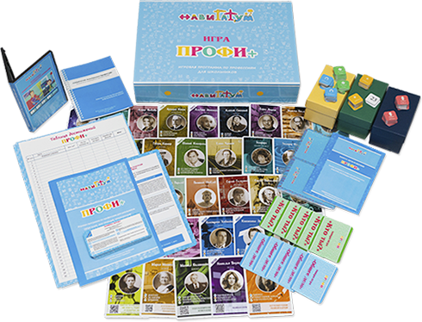
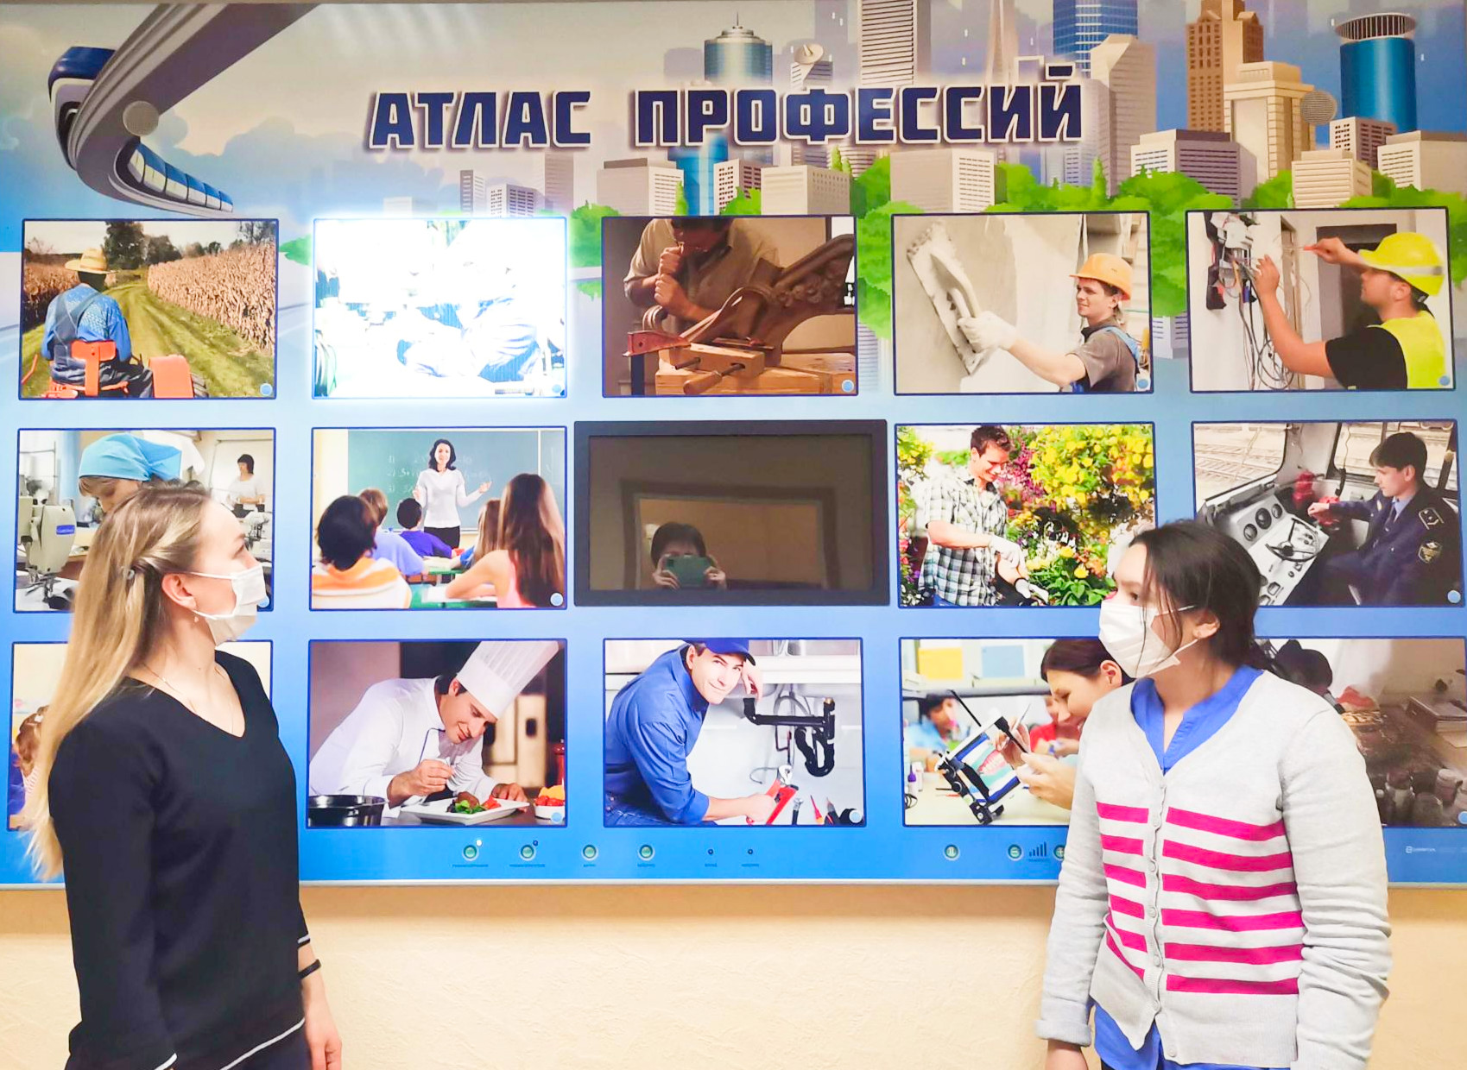
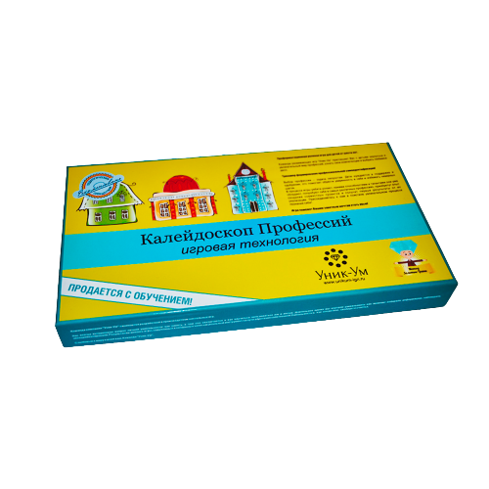
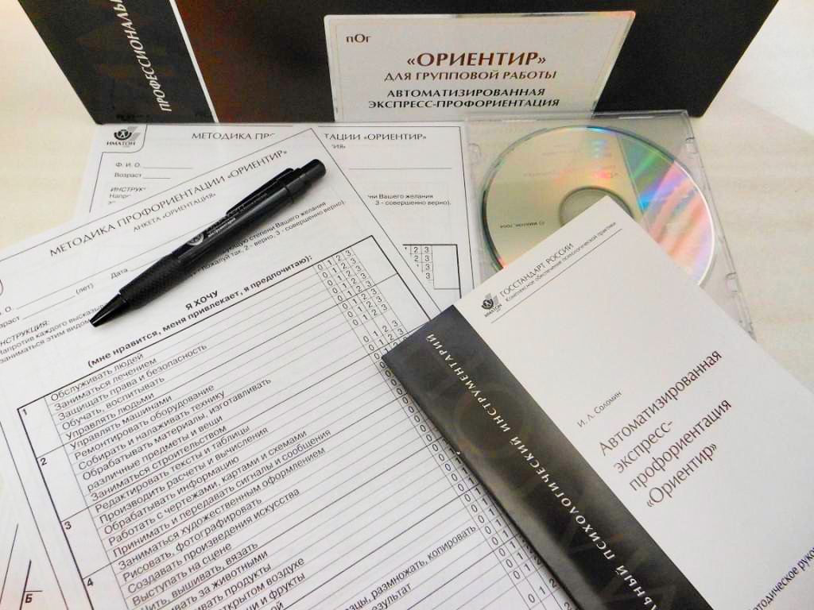
Слайд 3 с информацией о кадрах
мультимедийная техника и игровое оборудование
Использование мультимедийной техники и игрового оборудования
Игровые профориентационные материалы «Навигатум»
Автоматизированная экспресс-профориентация И.Л. Соломина «Ориентир»
Опросник А.Е. Голомштока «Карта интересов»
Методика Е.А. Климова «Определение типа будущей профессии»
Игровое оборудование «Моя профессия», «ПРОФФОРСАЙТ» и др.
Многофункциональный интерактивный стенд-тренажер «Атлас профессий»

Slide 6
Слайд 2 с информацией о кадрах
мультимедийная техника и игровое оборудование
Реализация мероприятий способствует
Формированию психологической готовности подростков к совершению осознанного профессионального выбора, соответствующего индивидуальным особенностям
Повышению мотивации к учебной деятельности
Знакомству с основными специальностями, востребованными на рынке труда
Повышению компетентности в области планирования карьеры и построению более конкретных планов на будущую жизнь
Результаты реализации технологии
В течение 2020-2021 года в рамках профориентационного направления проведено
216 мероприятий с участием
более 250 несовершеннолетних

Slide 7
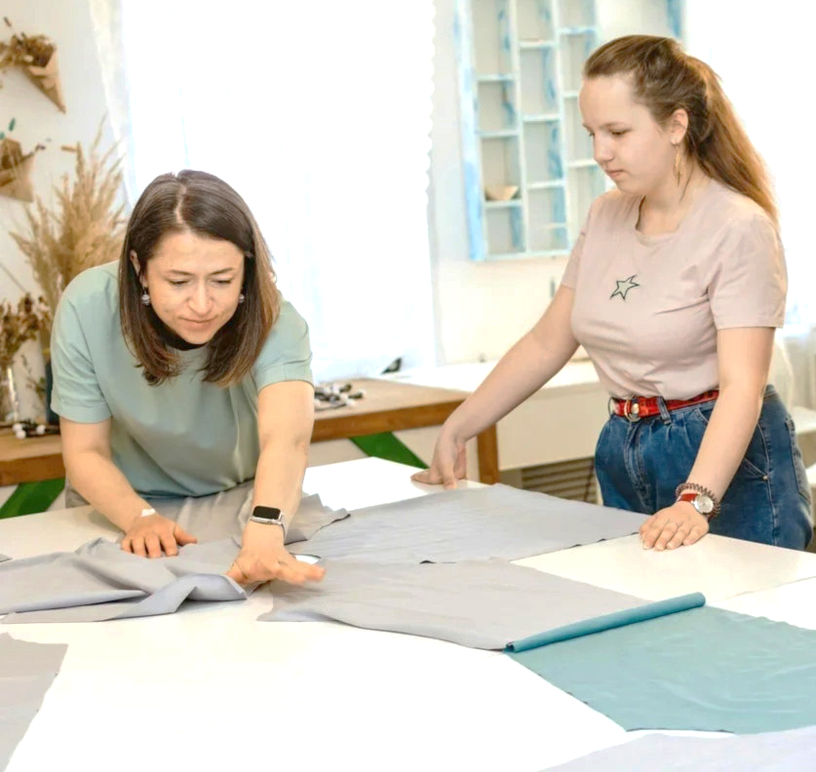
Слайд 10 с информацией о кадрах
Лучший результат внедрения технологии профессиональной ориентации «В будущее с уверенностью» – слова благодарности
от детей и их родителей!
Мой сын Максим посещал занятия по профориентации во Владимирском социально-реабилитационном центре. Благодаря грамотным специалистам мой сын смог определиться с будущей профессией и после окончания девяти классов поступил во Владимирский экономико-технологический колледж на повара.
Ольга М.
Мой выбор...
Иоанна П. принимала участие в профориентационных занятиях.
Свою будущую трудовую деятельность девушка решила связать с профессией швеи.
В настоящее время Иоанна рассматривает возможность подачи документов для поступления во Владимирский экономико-технологический колледж по специальности «Швея».
Я ходила на профориентационные занятия во Владимирский центр. Больше всего мне запомнились интересные игры по выбору будущей профессии и экскурсии на различные предприятия. Для меня выбор специальности прошел легко – теперь я хочу стать флористом. Спасибо специалистам Центра за помощь!
Юля, 16 лет.

